Slide 1
计算机图形学
实验 2.3三维模型的平移、缩放和旋转
指导教师：周漾
助教：刘迎新、陈子冲

Slide 2
实验目的
1.掌握三维模型顶点与三角面片之间关系。
2.了解和掌握三维模型的基本变换操作。
3.掌握在着色器中使用变换矩阵

Slide 3
Uniform 关键字（为什么）
以往我们实现渲染的 Pipline
生成顶底数据（位置属性、颜色属性）
迁移至 GPU（BufferData/BufferSubData）
着色器程序计算
...
在我们想修改某些属性时
在原有数据的基础上，计算新的顶点数据（属性）
仿射变换：计算变换矩阵、左乘顶点坐标、将位置属性迁移至 GPU、着色器...
迁移至 GPU
着色器程序计算
...

Slide 4
Uniform 关键字（是什么）
提供了可以在程序中直接访问/编辑着色器任意部分的能力
在一个着色器程序中全局的、独一无二的
和之前介绍的 in 和 out 是一个级别的
不恰当的比喻
着色器子程序类似于函数
in 关键字标识的变量类似于函数的参数
out 关键字标识的变量类似于函数的返回值
uniform 关键字标识的变量类似于程序的全局变量

Slide 5
Uniform 关键字（是什么）
在我们想修改某些属性时
在原有数据的基础上，计算新的顶点数据（属性）
仿射变换：计算变换矩阵、左乘顶点坐标、将位置属性迁移至 GPU、着色器...
计算变换矩阵
将此矩阵传递给被 Uniform 表示的变量
着色器程序利用变换矩阵和顶点坐标计算变换之后的结果
...

Slide 6
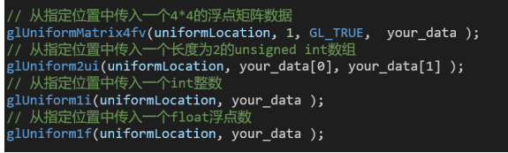
Uniform关键字（怎么做）
获取变量的位置：
object.matrixLocation = glGetUniformLocation(object.program, "matrix")
在顶点着色器定义一个带uniform的变量:
向该位置的变量传递数据（glUniform..）
#version 330 core
in vec3 vColor;
in vec3 vPosition;
out vec3 color;
uniform mat4 matrix;
void main()
{
gl_Position = matrix * vec4(vPosition, 1.0);
color = vColor;
}

Slide 7
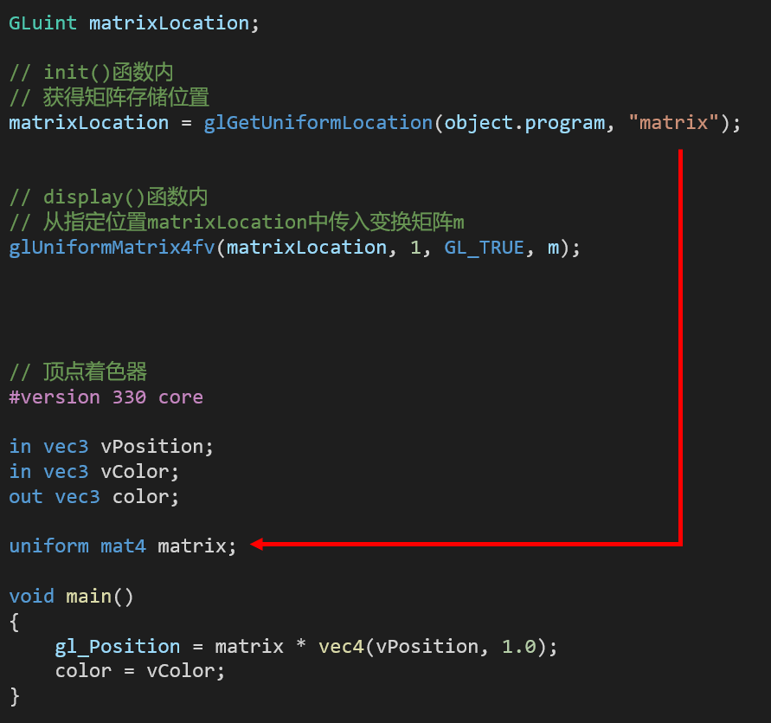
Uniform关键字
平移旋转变化的是由变换矩阵实现的，我们可以把该矩阵作为uniform变量传递给着色器，在着色器内进行矩阵运算，而且矩阵运算正是GPU的特长。

Slide 8
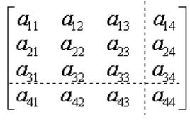
三维几何变换矩阵
平移变换
缩放变换
绕坐标轴的旋转变换

Slide 9
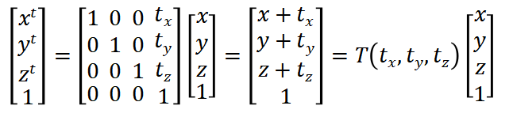
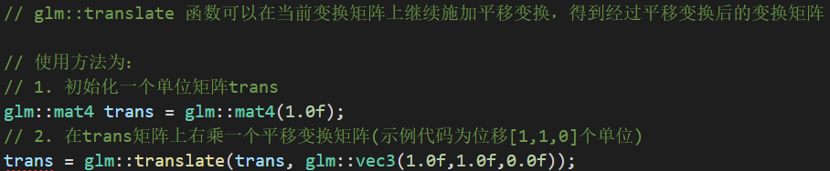
平移变换
平移变换把点沿着给定的方向移动固定的距离
#version 330 core
in vec3 vColor;
in vec3 vPosition;
out vec3 color;
uniform mat4 matrix;
void main()
{
gl_Position = matrix * vec4(vPosition, 1.0);
color = vColor;
}
m = trans * m;
// 从指定位置matrixLocation中传入变换矩阵m
glUniformMatrix4fv(cube_object.matrixLocation, 1, GL_FALSE, glm::value_ptr(m));

Slide 10
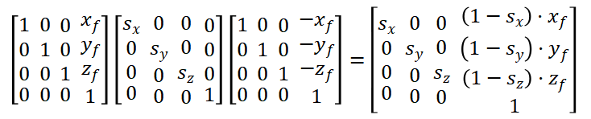
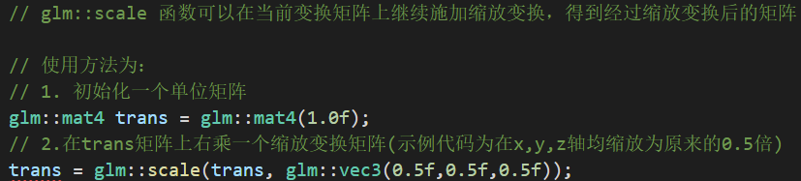
缩放变换
缩放是一种仿射变换，但不是刚体变换，通过缩放变换可以放大或者缩小对象。尝试考虑相对于参考点（xf，yf，zf）的缩放变换，其步骤为：
a)平移到坐标原点处；
b)进行缩放变换；
c)将参考点（xf，yf，zf）移回原来位置

Slide 11
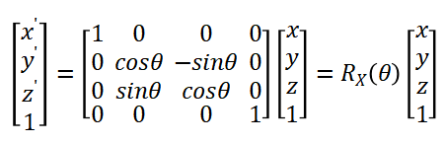
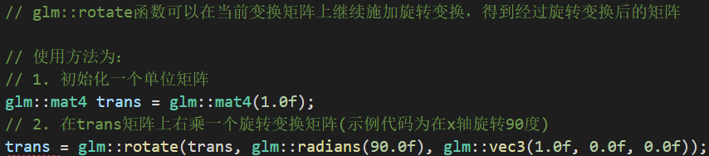
绕坐标轴的旋转变换
三维空间的旋转相对要复杂些，旋转和平移都是刚体变换。旋转和平移的任何组合都不能改变对象的形状和体积，它们只能改变对象的位置和方向。
绕x轴旋转：

Slide 12
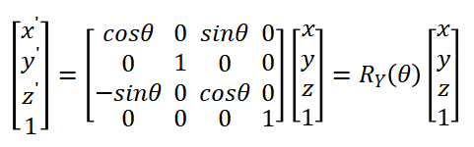
绕坐标轴的旋转变换
三维空间的旋转相对要复杂些，旋转和平移都是刚体变换。旋转和平移的任何组合都不能改变对象的形状和体积，它们只能改变对象的位置和方向。
绕y轴旋转：

Slide 13
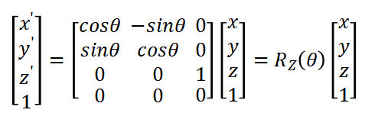
绕坐标轴的旋转变换
三维空间的旋转相对要复杂些，旋转和平移都是刚体变换。旋转和平移的任何组合都不能改变对象的形状和体积，它们只能改变对象的位置和方向。
绕z轴旋转：

Slide 14
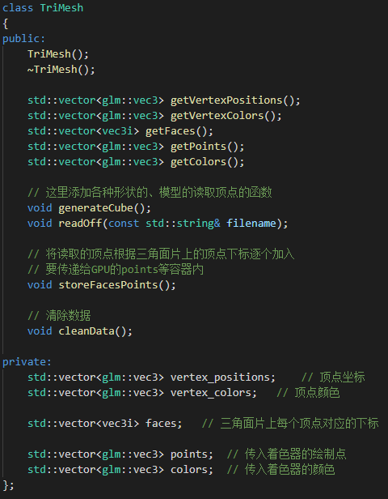
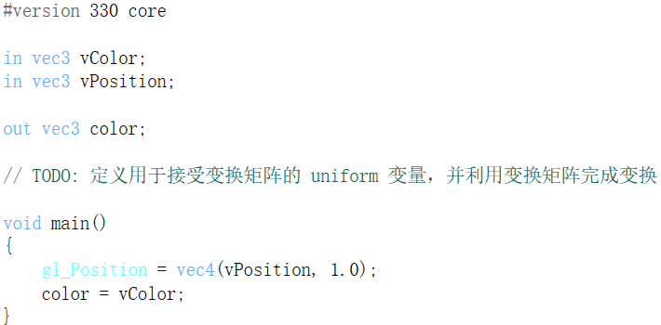
实验内容
本次实验将绘制一个立方体，并对其进行旋转平移等变换。
Unifrom 关键字的补充
TriMesh类的完善

Slide 15
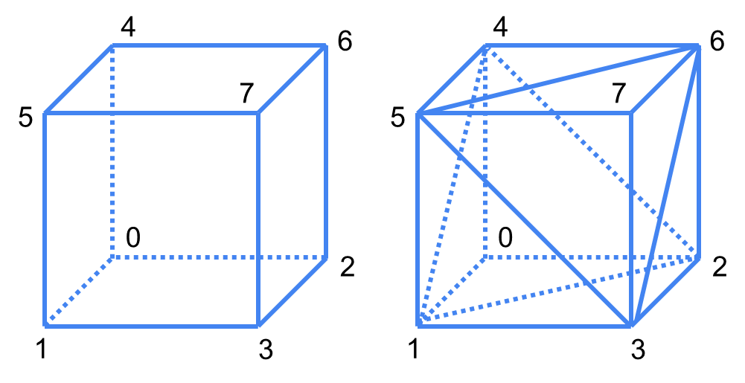
实验内容
2. TriMesh类的完善
根据下图的立方体示意图，在TriMesh.cpp中完善storeFacesPoints和generateCube函数

Slide 16
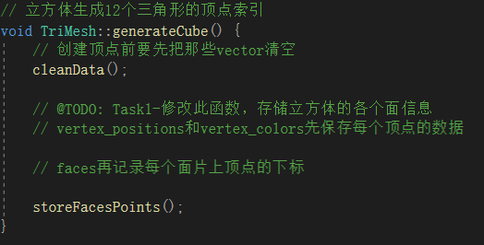
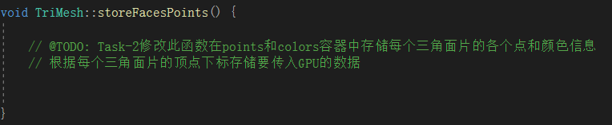
实验内容
2. TriMesh类的完善
在TriMesh.cpp中完善storeFacesPoints和generateCube函数

Slide 17
实验内容
2. TriMesh类的完善
当TriMesh的函数都完善好后，将bindObjectAndData内标记了@TODO的注释代码取消掉。

Slide 18
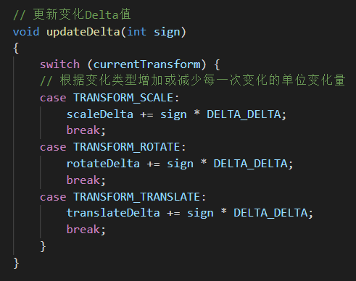
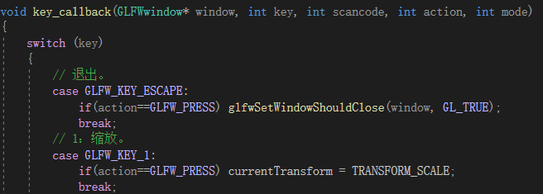
实验内容
3. 立方体的变换
main.cpp开头代码中我们定义了一些旋转位移相关的参数，并绑定了键盘事件来控制这些参数，调用updateDelta函数更新参数数值。

Slide 19
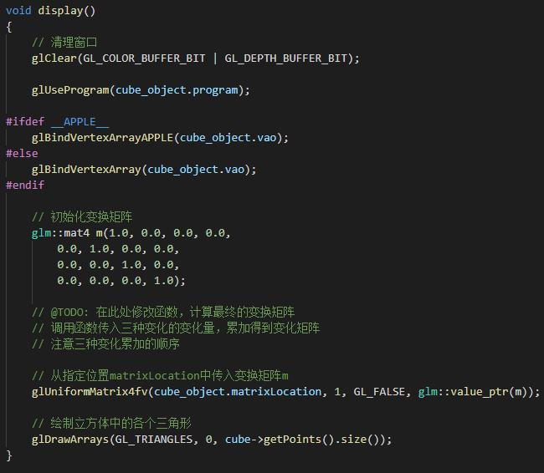
实验内容
3. 立方体的变换
在display中使用这些参数计算变换矩阵，并且实时将最新的变换矩阵传递给渲染管道，让立方体可以进行旋转平移等变化
(glm::translate(), glm::rotate(), glm::scale())

Slide 20
课堂练习：
1.下载实验2.3的代码，理解代码，并完成缺失的部分
2.具体修改内容如下：
a)Task-1：在shaders/vshader.glsl中补充uniform关键字以及必要的代码
b)Task-1：在TriMesh.cpp中完善storeFacesPoints函数
c)Task-2：在TriMesh.cpp中完善generateCube函数
d)Task-3：打开main.cpp的bindObjectAndData()里的注释
e)Task-4：在main.cpp中完善display函数

Slide 21
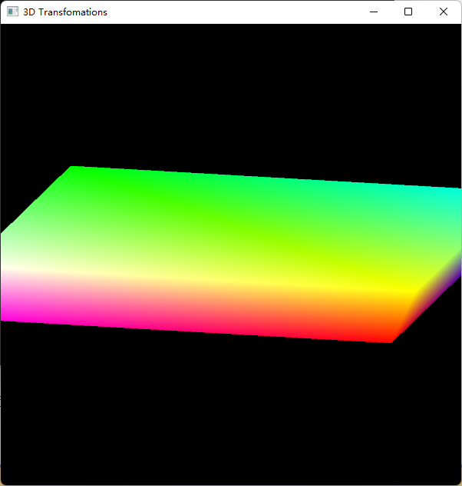
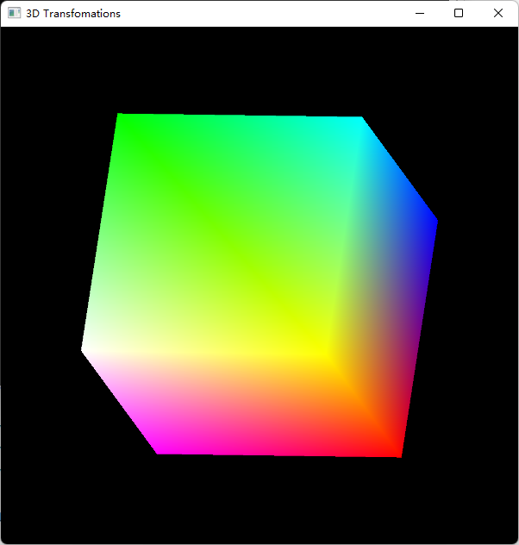
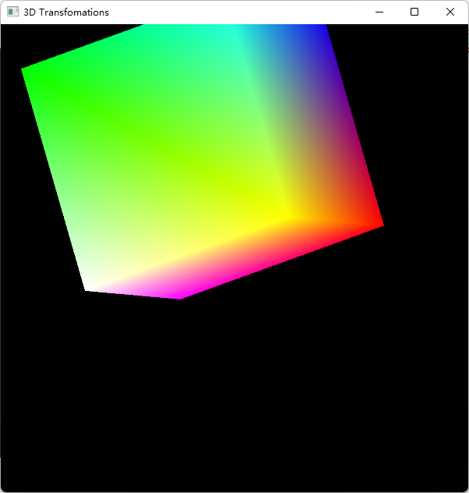
课堂练习：
3.最后得到下方展示的效果，可以通过键盘的操作进行切换变化类型，实现平移、旋转、缩放变化

Slide 22
课堂练习：
4.有兴趣就试一试
a)Uniform应用：在片元着色器中加入一个uniform的浮点变量，用来控制颜色的明暗，传递一个浮点数的函数为glUniform1f(GLint location, GLfloat v0)，其中可能用到的函数还有glfwGetTime()，作用是获取当前时间，返回是一个浮点数。

Slide 23
课堂练习：
4.有兴趣就试一试
b）变换矩阵与鼠标交互（要注意窗口的坐标系与openGL标准空间坐标系之间的转换）：绘制矩阵，然后参考实验2.1绑定鼠标事件，实现矩形拖拽。在鼠标事件中使用glfwGetCursorPos(window, &x, &y)可以获得鼠标在窗口内的位置坐标，并存储到x，y中，其中x与y都是相对于窗口左上角的相对坐标（单位是像素）。

